Slide 1

BREVET de TECHNICIEN SUPERIEUR
ECONOMIE SOCIALE FAMILIALE

Slide 2

FINALITES
Au service de différents Publics
Usagers, consommateurs, clients et professionnels
Il participe
L’évolution des comportements dans un contexte de développement durable
Il contribue
À l’information sur l’accès aux. Droits des publics

Slide 3
5 BLOCS DE COMPETENCES
Bloc de compétences en lien avec la formation ASSP
BC1
Conseil et expertise technologique
en vie quotidienne
Bac ASSP BC1
Accompagnement de la personne dans une approche globale et individualisée
BC2
Organisation technique de la vie quotidienne dans un service, un établissement
BC3
Animer, former dans les domaines de la vie quotidienne
Bac ASSP BC4
Réalisation d’actions d’éducation à la santé pour un public ciblé dans un contexte donné
BC4
Communiquer et animer une équipe
BC5
Participer à la dynamique institutionnelle et partenariale

Slide 4
ET 1 MODULE ACTION PROFESSIONNELLES
Première année
Mise en œuvre des projets en interne
Deuxième année
Méthodologie de projet en lien avec le stage de seconde année
Travail d’équipe
Découverte des milieux professionnels dans l’optique de stages
Ouverture culturelle
Mener à bien des projets en lien avec le travail de terrain.

Slide 5
STAGES
Première année
6 semaines de 35 heures,
Deuxième année
7 semaines de 35 heures,
soit 210 heures
soit 245 heures
Les stages permettent de développer :
Les compétences du diplôme
Les qualités relationnelles
Les aptitudes et comportements professionnels
Le sens des responsabilités

Slide 6
POURSUITE D’ETUDES
Vie active Conseiller en ESF
DE CESF
Etudes supérieures :
-Licence professionnelle,
-Diplôme de travail social
3ème année
Vie active: technicien ESF
BTS ESF
2^{ième} année
1ère année
Parcoursup
Baccalauréat

Slide 7

Lieux d’exercice des TS en ESF
Structures publiques et privées
Associations tutélaires
Associations de consommateurs
Associations familiales
Associations personnes handicapées
Collectivités territoriales
Centres sociaux, centres socio
Fournisseurs d’énergie
Maisons relais, résidences sociales, CHRS
Foyers - logements, maisons de retraite, EHPAD
Foyers de l’enfance, maisons d’enfants à caractère social
Organismes de réhabilitation, rénovation et gestion locative de logement
Structures des bailleurs sociaux
Structures d’insertion par l’activité économique, épiceries sociales
Services en prévention santé …

Slide 8
METIERS
Conseiller habitat
Chargé de gestion locative
Conseiller en économie domestique
Conseiller en énergie
Responsable, animateur de collecte
Conseiller aux tuteurs familiaux
Responsable vie quotidienne dans un établissement
Animateur en consommation
Animateur prévention santé
Accompagnateur d’insertion
Animateur famille, animateur senior
Animateur médiation sociale
Référent famille
Conseiller budget
Emplois de TS en ESF actuels
Avec le BTS on conseille
Avec le DE CESF on accompagne

Slide 9
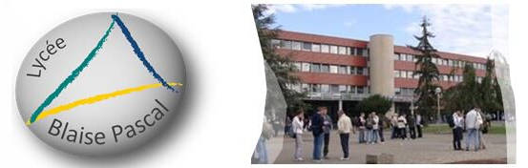

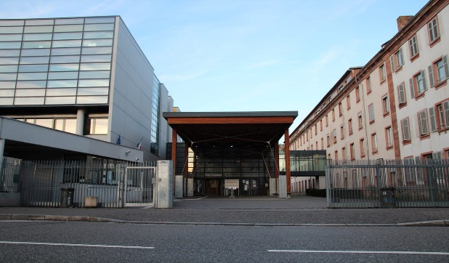
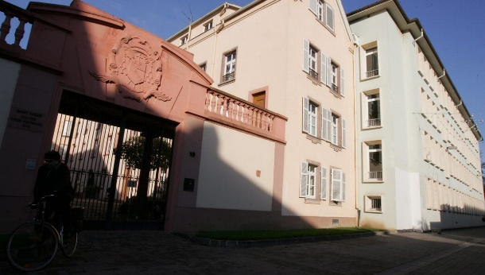

LYCEES PROPOSANT CE BTS EN ALSACE
Lycée Blaise Pascal
74, rue du Logelbach
68000 COLMAR
Tel : 03 89 22 92 10
ce.0680010s@ac-strasbourg.fr
Lycée Jean-Rostand
5 rue Edmond Labbé
67000 Strasbourg
03 88 14 43 50
ce.0670084C@ac-strasbourg.fr
Lycée Saint André
19, rue Rapp
68000 COLMAR
Tel : 03 89 21 75 21
www.st-andre.com

